Slide 1

BİL207-NESNE YÖNELİMLİ PROGRAMLAMA I
MÜHENDİSLİK FAKÜLTESİ
BİLGİSAYAR MÜHENDİSLİĞİ BÖLÜMÜ
Hafta 11
Windows Forms (Panel)
Doç. Dr. Funda KUTLU ONAY

Slide 2
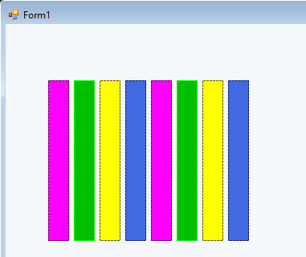
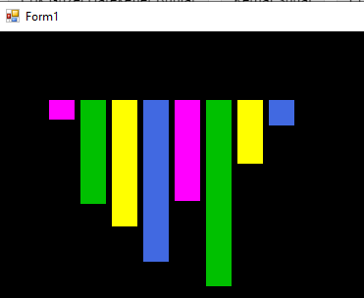
Panel
Form üzerindeki nesneleri gruplandırmak için kullanılan nesnelerden birisidir. GroupBox’a benzer. Ancak GroupBox nesnesini, Panel nesnesinden ayıran en temel özellik Panel nesnesinde istenildiğinde kullanılabilecek olan kaydırma çubuğu özelliğinin olmasıdır. GroupBox nesnesinde kaydırma çubuğu için gerekli özellik yoktur.
Timer nesnesi ile birlikte Panel nesnesini kullanarak Ekolayzer görüntüsü elde edeceğiz.

Slide 3
Örnek 1: Panel ve Timer ile ekolayzer
private void Form1_Load(object sender, EventArgs e)
{
timer1.Start();
    this.BackColor = Color.Black;
}
private void timer1_Tick(object sender, EventArgs e)
{
Random r = new Random();
    panel1.Height = r.Next(200);
    panel2.Height = r.Next(200);
    panel3.Height = r.Next(200);
    panel4.Height = r.Next(200);
    panel5.Height = r.Next(200);
    panel6.Height = r.Next(200);
    panel7.Height = r.Next(200);
    panel8.Height = r.Next(200);
}
200 panelin boyutunu gösterir. Next() metodu sayesinde 0-200 arasında değer üreterek panel boyutunu günceller.

Slide 4
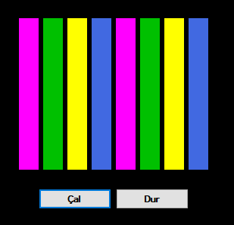
Örnek 2: Panel ve Timer ile ekolayzer ve müzik çalar
using System.Media;
//ses dosyalarını oynatmak ve sistem seslerine erişmek için kullanılır.
SoundPlayer player = new SoundPlayer();
private void buttonStart_Click(object sender, EventArgs e)
{
timer1.Start();
player.SoundLocation = @"...\...\...\XXX.wav";
player.Play();
}
private void buttonStop_Click(object sender, EventArgs e)
{
  player.Stop();
  timer1.Stop();
  panel1.Height = 200;
  panel2.Height = 200;
  panel3.Height = 200;
  panel4.Height = 200;
  panel5.Height = 200;
  panel6.Height = 200;
  panel7.Height = 200;
  panel8.Height = 200;
}

Slide 5
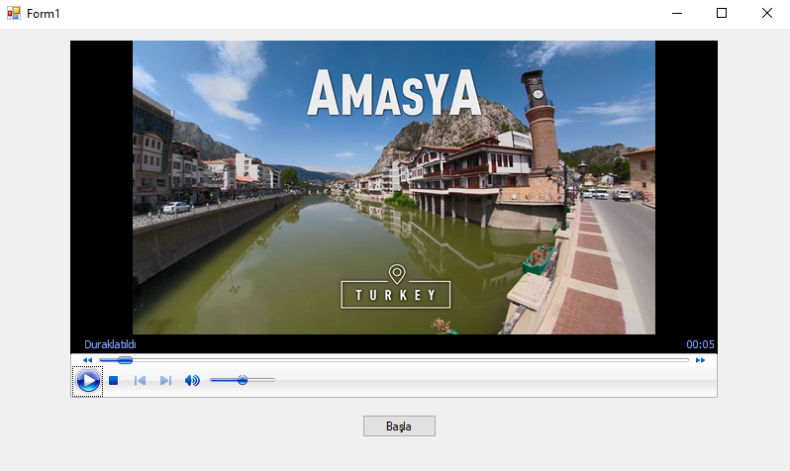
Örnek 3: Video oynatma
Araç kutusundan Tüm Windows Formları -> Öğeleri Seç -> COM Bileşenleri -> Windows Media Player adımlarını izliyoruz.
Daha sonra Windows Media Player nesnesi diğer nesneler arasında ekleniyor. Sürükleyip forma ekranına bırakıyoruz. Buton da ekleyerek videonun kontrolünü gerçekleştiriyoruz.
private void button1_Click(object sender, EventArgs e)
{
mp1.URL = "...\\...\\...\\Amasya.mp4";
}

Slide 6
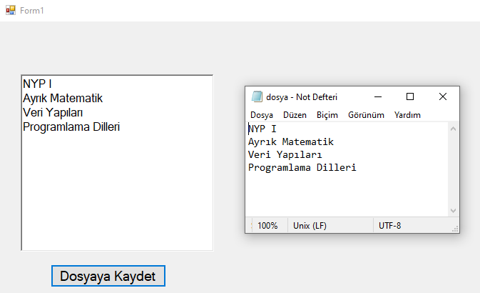
Örnek 4: Dosyaya veri yazma
Bu örnekte forma ekranından girilen metinlerin bir .txt dosyasına yazdırılması gerçekleştirilmektedir. Bunun için form uygulamasıne RichTextBox ve Buton eklenmiştir.
Dosya işlemleri için System.IO isim uzayı eklenmelidir. Aksi halde koddaki File sınıfına erişim sağlanamaz.
string fpath;
private void Form1_Load(object sender, EventArgs e)
{
fpath = "dosya.txt";
}
private void btnSave_Click(object sender, EventArgs e)
{
  if (!File.Exists(fpath))
File.Create(fpath);
File.WriteAllText(fpath,richTextBox1.Text);
}
Bu şekilde dosya yolu verildiğinde uygulamanın altındaki "bin" klasörüne dosyayı oluşturur. Başka bir konumda dosya yaratmak veya bir konumdaki dosya üzerine yazmak için dosyanın tam yolunun verilmesi gerekir.

Slide 7
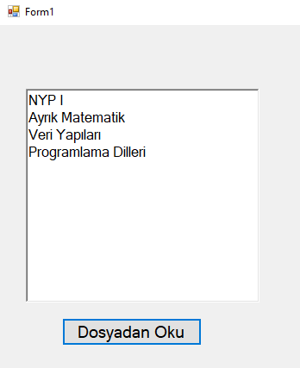
Örnek 5: Dosyadan veri okuma
string fpath;
private void Form1_Load(object sender, EventArgs e)
{
fpath = "dosya.txt";
}
private void btnSave_Click(object sender, EventArgs e)
{
FileStream fileStream = new FileStream(fpath, FileMode.OpenOrCreate);
//Dosya okuma modunda açılır.
StreamReader streamReader = new StreamReader(fileStream);
  while (true)
  {
string satir = streamReader.ReadLine();
    richTextBox1.Text += satir + "\n";
// okunan satır ve satır başı ekleniyor.
if (satir == null) break;
}
fileStream.Close();
}

